Slide 1


Slide 2

Desarrollo de un marco de trabajo siguiendo el estándar ISO/IEC 29110 para el caso de estudio de integración de procesos del proyecto Sanambiente S.A.S de Cali Integrantes: Aarón Levi Grajales Gómez Cristhian Fernando Balanta Pazú Semillero ITMedia - grupo de investigación GRINTIC Tutora: Beatriz E. Marín Institución Universitaria Antonio José Camacho Facultad de Ingenierías Ingeniería de Sistemas Santiago de Cali 2020

Slide 3

Tabla de contenido
1. Introducción
2. Planteamiento del problema
3. Formulación del problema
4. Sistematización del problema
5. Objetivo general
6. Objetivos específicos
7. Marco teórico
8. Desarrollo
9. Conclusiones
10. Bibliografía

Slide 4

Introducción (1/2)
Sanambiente S.A.S es una empresa que se encuentra radicada con su sede principal en la ciudad de Cali, especializada en ofrecer soluciones integrales en productos y/o servicios que aportan al cuidado y mejoramiento de las condiciones ambientales en un medio ambiente específico (Sanambiente, s. f.).

Slide 5
Introducción (2/2)
Este proyecto describe el cómo implementar un marco de trabajo siguiendo estándares y metodologías para facilitar el control y seguimiento de todos los recursos que intervienen en el desarrollo de un producto de software. Este marco incluye las principales etapas para la gestión de un proyecto de desarrollo de software, desde la planificación del proyecto hasta el cierre de éste, siguiendo como base los pasos y artefactos proporcionados por el estándar ISO/IEC 29110.
Este trabajo se realizó en paralelo con dos proyectos de estudiantes de Ingeniería y Tecnología de Sistemas de la UNIAJC (Institución Universitaria Antonio José Camacho), encargados de los procesos de desarrollo y calidad.

Slide 6
Planteamiento del problema
La empresa actualmente cuenta con un sistema para realizar la transferencia de datos desde los datalogger en las estaciones hasta los clientes gracias a protocolos de comunicación, pero la aplicación actual no está realizada a la medida, dado que trae funcionalidades adicionales que no son utilizadas haciendo compleja su interacción.
De esta situación surge la propuesta de desarrollar un paquete a la medida que sirva de ejercicio académico para los estudiantes de Ingeniería y Tecnología de Sistemas. Al ser un producto empresarial que vincula varios grupos de trabajo, se requiere incluir estrategias de gestión que aseguren la calidad del producto final en cada uno de sus componentes, por esta razón surge la propuesta de este proyecto.

Slide 7


Formulación del problema
¿Cómo integrar los equipos del proyecto de gestión de datos de Sanambiente S.A.S para que cumplan con criterios de calidad y robustez hacia el futuro?

Slide 8
Sistematización del problema
¿Cuáles elementos de la ISO/IEC 29110 se pueden ajustar a las características del proyecto Sanambiente S.A.S?
¿Cuáles son las herramientas propuestas por la ISO/IEC 29110 que permiten la integración de los diferentes equipos de trabajo del proyecto Sanambiente S.AS?
¿Cómo asegurar que el proyecto Sanambiente S.A.S cumple adecuadamente un marco de calidad?
¿Cómo asegurar que el marco propuesto cumple los estándares seleccionados para enmarcar el proyecto?

Slide 9


Objetivo general
Establecer un marco de trabajo siguiendo los lineamientos dados por la ISO/IEC 29110 utilizando como caso de estudio la integración de procesos del proyecto Sanambiente S.A.S sede Cali.

Slide 10
Objetivos específicos
Identificar los procesos y medidas propuestas por la ISO/IEC 29110 que se adecúen a las características del gestor de datos ambientales de la empresa Sanambiente S.AS.
Establecer la ruta de procesos y herramientas que permitan la integración de los equipos del proyecto de Sanambiente S.A.S de acuerdo a la ISO/IEC 29110.
Aplicar el marco de trabajo identificado en la ISO/IEC 29110 al proyecto Sanambiente S.A.S.
Evaluar los resultados de la aplicación del marco de trabajo de acuerdo a la ISO/IEC 29110.

Slide 11

Marco teórico (1/6)
Estándar ISO/IEC 29110
Es una norma bajo el título “Ingeniería de Software – Perfiles del ciclo de vida para entidades muy pequeñas (Very Small Enterprises (VSEs))”.
La norma ha sido desarrollada para mejorar la calidad de los productos y/o servicios y el rendimiento de los procesos en pequeñas entidades de software que en el momento se encuentran aisladas de algunas actividades económicas, y de este modo contar con los mismos niveles de competitividad en el mercado que las grandes industrias. (ISO/IEC, 2011, p. vi)

Slide 12
Marco teórico (2/6)
El estándar define los procesos de gestión de proyectos e implementación de software, junto con sus fases y artefactos correspondientes (ISO/IEC, 2011, p. 3).
Declaración de trabajo
Proceso: Gestión del proyecto
Configuración de
Software
Proceso: Implementación del
Software
Procesos básicos del estándar ISO/IEC 29110.
ISO/IEC. (2011). Software engineering - Lifecycle profiles for Very Small Entities (VSEs) Part 5-1-2: Management and engineering guide: Generic profile group: Basic profile, p.5.

Slide 13
Marco teórico (3/6)
Proceso de gestión del proyecto (fases y artefactos)
Fase 1:
Planificación
Plan del proyecto.
Fase 2:
Ejecución
Acta de la reunión.
Fase 3:
Evaluación y control
Registro de corrección.
Repositorio del proyecto.
Resultados de la verificación.
Registro de estado de progreso.
Solicitud de cambio.
Fase 4:
Cierre
Registro de aceptación.

Slide 14
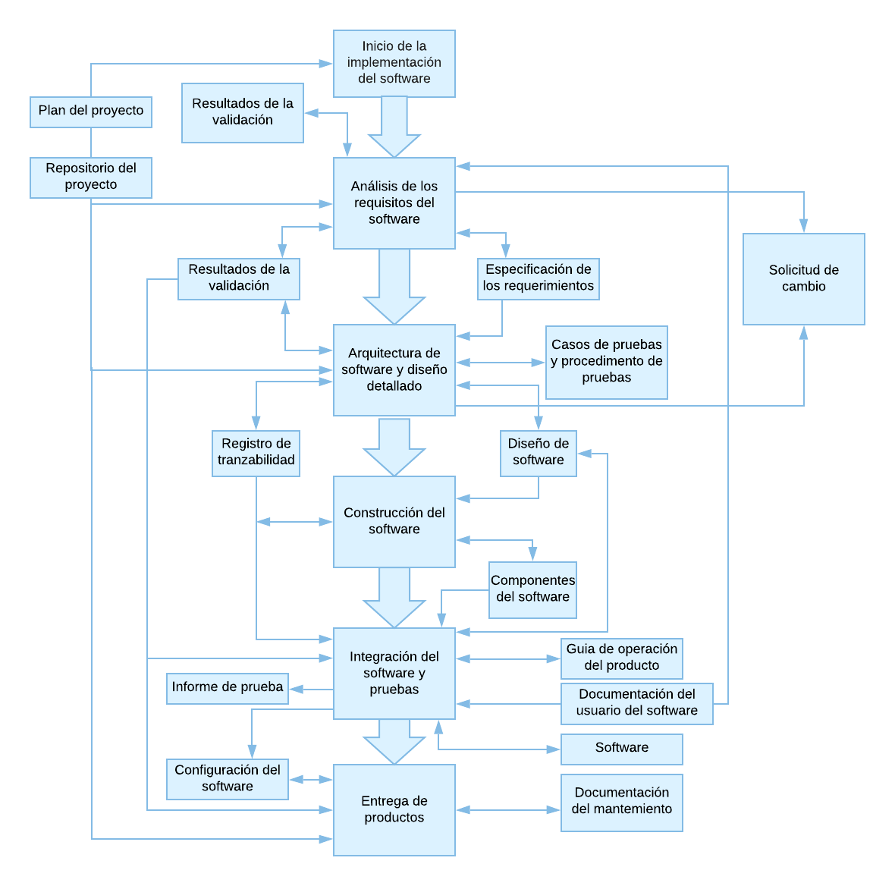
Marco teórico (4/6)
Proceso de implementación de software (fases y artefactos)
Nota: ISO/IEC. (2011). Software engineering - Lifecycle profiles for Very Small Entities (VSEs) Part 5-1-2: Management and engineering guide: Generic profile group: Basic profile.

Slide 15

Marco teórico (5/6)
Metodología ICONIX
Metodología de desarrollo de software de proporción media, en la que el análisis y capacidad de su diseño se basa en UML (Unified Modeling Language) (Mnkandla & Dwolatzky, 2004, p. 1).
La esencia de ICONIX está en que un 80% de los casos pueden ser resueltos tan solo con un uso del 20% del UML, lo cual simplifica en gran medida el proceso, al dejar solo aquella documentación necesaria (ICONIX Brand Group, 2016, p. 1).

Slide 16
Marco teórico (6/6)
Las fases de la metodología ICONIX son:
Análisis de requerimientos CU, proto, levant requ
Análisis y diseño preliminar diagrama clases, robustez
Diseño detallado diagram sec, ultimar detall dia clases
Implementación escribe código, pruebas unitarias y pruebas de aceptac del user (Rosenberg & Scott, 2001, p. 23)

Slide 17
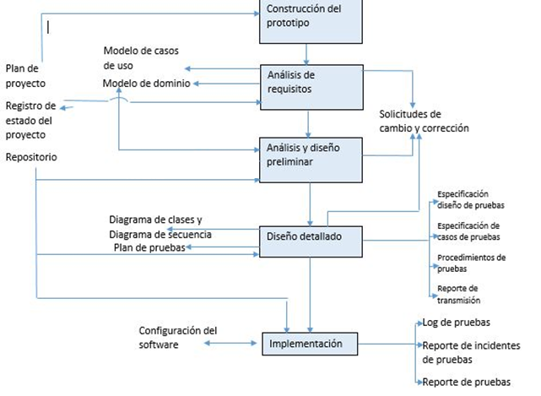
Desarrollo (1/9)
Ruta de procesos y herramientas del proyecto
Nota: Marín Ospina, B. E. (2020). Adecuación de la norma ISO/IEC 29110 e IEEE 829 para la gestión de proyectos de desarrollo con metodología Iconix. 15.

Slide 18
Desarrollo (2/9) – Plan del proyecto
Fase 1: Planificación del proyecto
Enlace al plan del proyecto: ..\Documentos para el proyecto de Sanambiente\Plan del proyecto de Sanambiente.docx

Slide 19
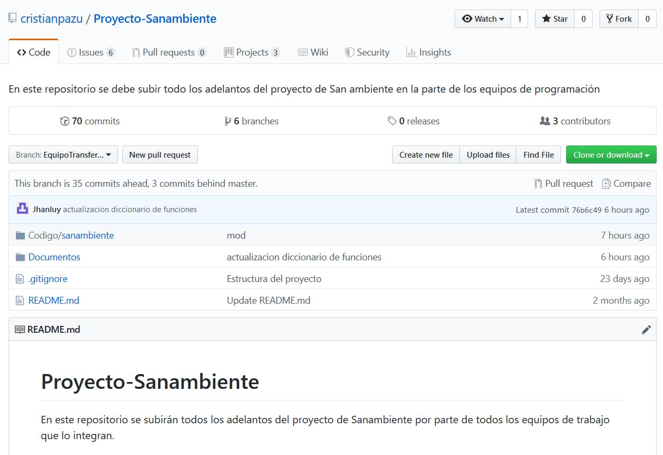
Desarrollo (3/9) – Repositorio del proyecto
Fase 1: Planificación del proyecto

Slide 20
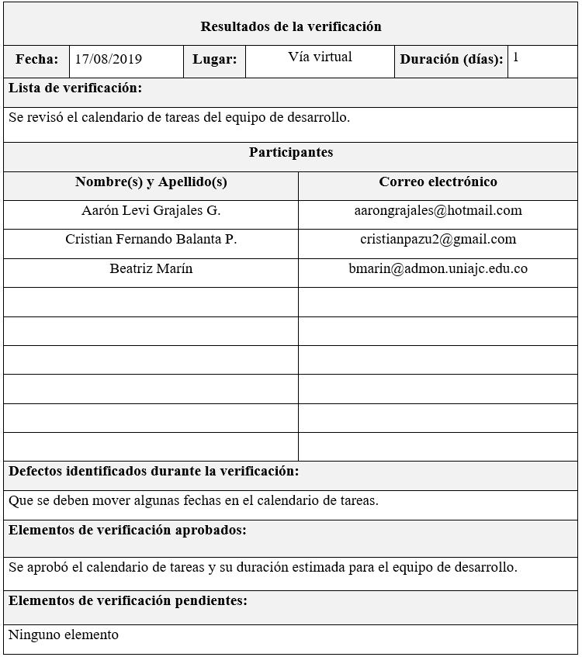
Desarrollo (4/9) – Resultados de la verificación
Fase 1: Planificación del proyecto

Slide 21
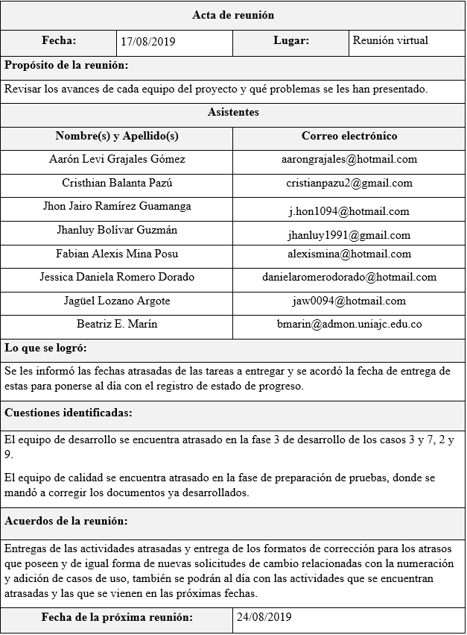
Desarrollo (5/9) – Resultados de la verificación
Fase 2: Ejecución del plan del proyecto

Slide 22
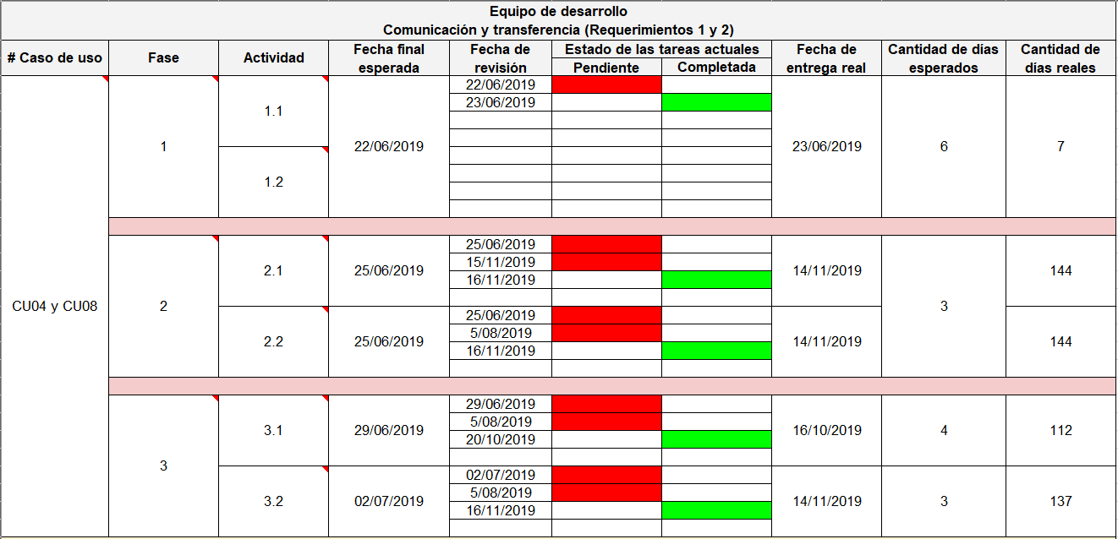
Desarrollo (6/9) – Registro de estado de progreso
Fase 2: Ejecución del plan del proyecto

Slide 23
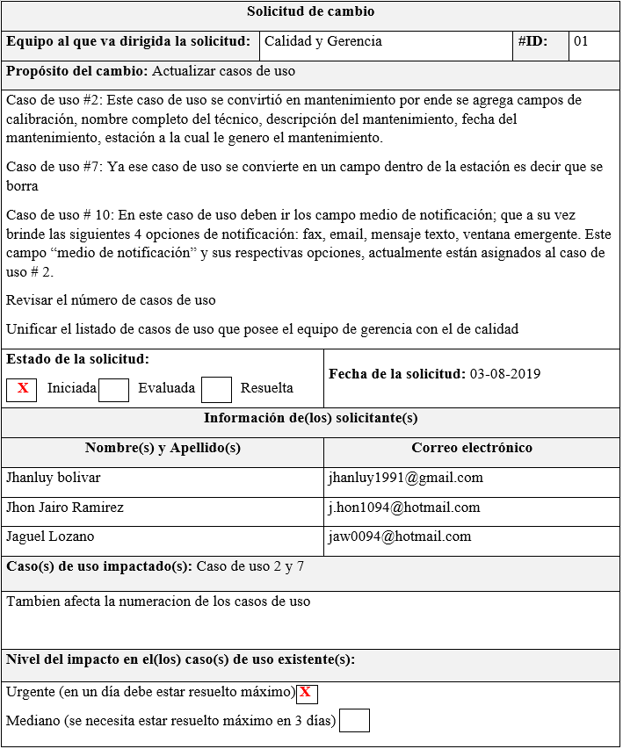
Desarrollo (7/9) – Solicitud de cambio
Fase 2: Ejecución del plan del proyecto

Slide 24
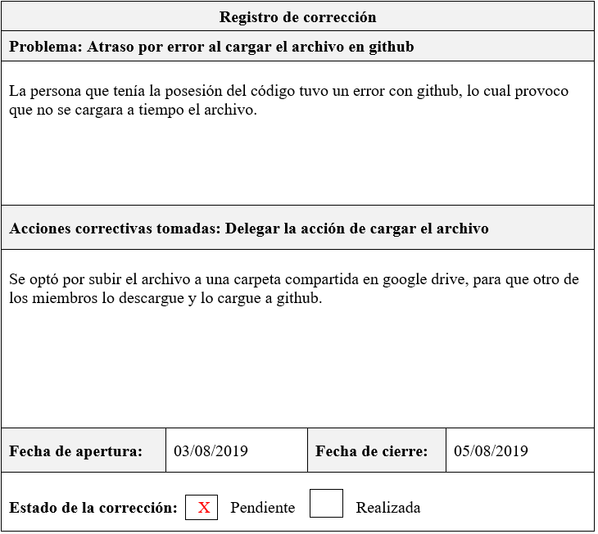
Desarrollo (8/9) – Registro de corrección
Fase 3: Evaluación y control del proyecto

Slide 25
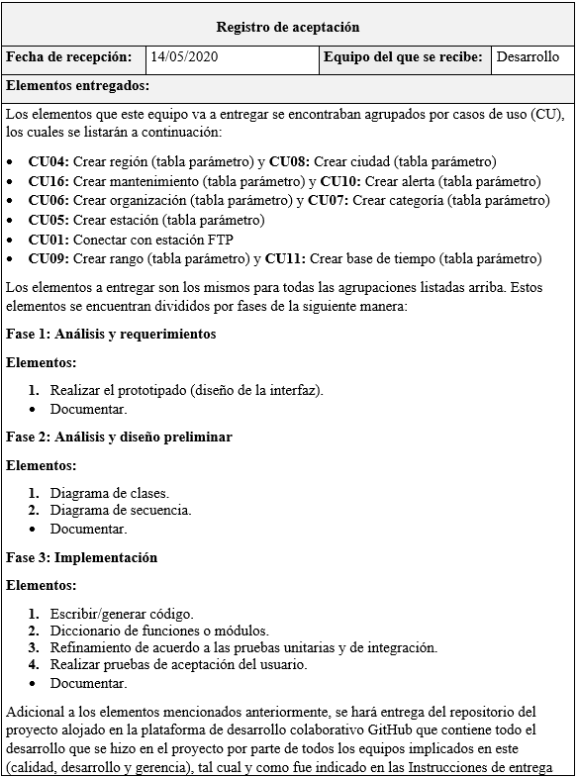
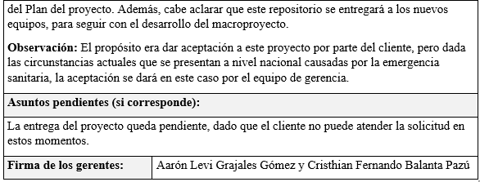
Desarrollo (9/9) – Registro de aceptación
Fase 4: Cierre del proyecto

Slide 26
Conclusiones
La ISO/IEC 29110 como base para la elaboración de este trabajo fue de gran apoyo, puesto que proporcionó los pasos y artefactos necesarios para llevar a cabo el seguimiento y control adecuado de todos los recursos que intervinieron.
A pesar de todas las dificultades que se presentaron durante la aplicación del presente marco de trabajo al proyecto propuesto por la empresa Sanambiente, se logró que fuera el adecuado para ser seguido por todos los integrantes que estaban implicados en su desarrollo, alcanzando la finalización y cierre del mismo con satisfacción y cumpliendo con lo requerido por el cliente.
El desarrollo de este proyecto permitió a todos los miembros del equipo de trabajo reconocer la importancia de cada uno de los roles dentro del ciclo de vida y el impacto del trabajo individual frente al trabajo grupal.

Slide 27
8. Bibliografía (1/2)
ISO/IEC. (2011). Software engineering—Lifecycle profiles for Very Small Entities (VSEs) Part 5-1-2: Management and engineering guide: Generic profile group: Basic profile. https://www.iso.org/obp/ui/#iso:std:iso-iec:tr:29110:-5-2-1:ed-1:v1:en
Sanambiente. (s. f.). Sanambiente. Recuperado 19 de marzo de 2019, de https://www.sanambiente.com.co/index.php/nosotros
Mnkandla, E., & Dwolatzky, B. (2004). A Survey of Agile Methodologies [Científico]. https://www.ee.co.za/wp-content/uploads/legacy/Trans12p236-247.pdf
ICONIX Brand Group. (2016). Manual introductorio de ICONIX. http://ima.udg.edu/%7Esellares/EINF-ES2/Present1011/MetodoPesadesICONIX.pdf

Slide 28
8. Bibliografía (2/2)
Rosenberg, D., & Scott, K. (2001). Applying Use Case Driven Object Modeling with UML: An Annotated e-Commerce Example (First Edition). Addison Wesley. https://pja.mykhi.org/0sem/MAS/books/Addison.Wesley.Applying.Use.Case.Driven.Object.Modeling.pdf
Marín Ospina, B. E. (2020). Adecuación de la norma ISO/IEC 29110 e IEEE 829 para la gestión de proyectos de desarrollo con metodología Iconix. 15.

Slide 29
¡Muchas gracias!

Slide 30


